Slide 1
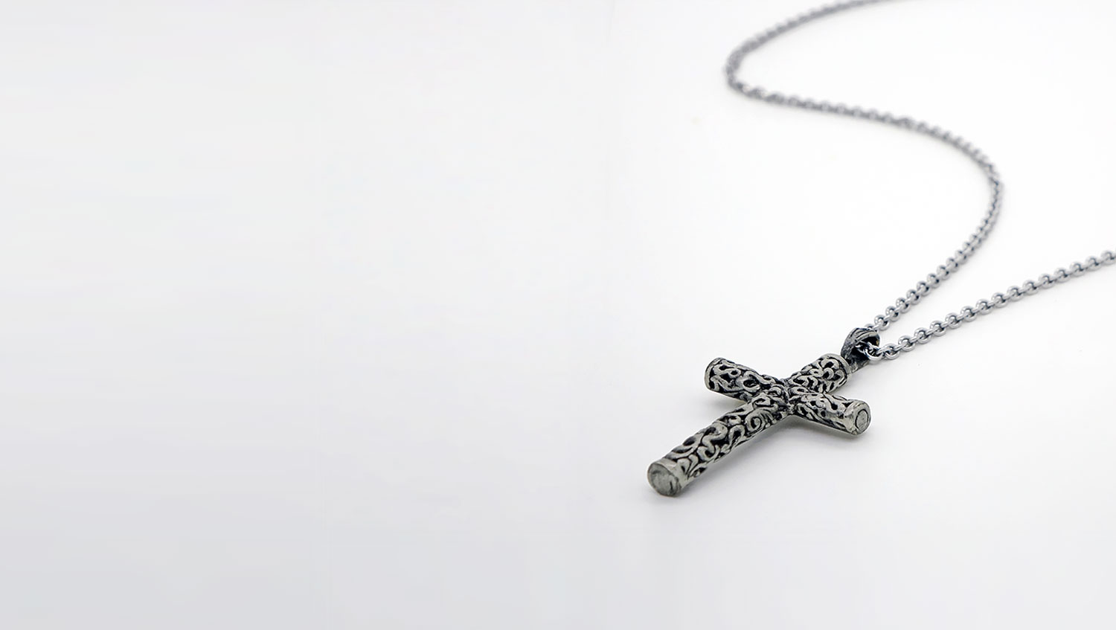
Zsid 11.3
3 Hit által értjük meg, hogy a világ Isten beszéde által teremtetett, hogy ami
látható, a láthatatlanból állott elő.

Slide 2
Zsid 11.1
1 A hit pedig a remélt dolgok felőli
bizonyosság és a nem látott dolgokról
való meggyőződés.

Slide 3
Kol 2. 2-8
2 hogy szívük felbátorodjék, és szeretetben összeforrjon, hogy eljussanak az
értelem meggyőződésének teljes gazdagságára, az Isten titkának, Krisztusnak a
megismerésére.
3 Benne van elrejtve a bölcsesség és
ismeret minden kincse.
4 Ezt pedig azért mondom, nehogy valaki
titeket rászedjen hitető beszéddel.

Slide 4
Kol 2. 2-8
5 Mert ha testben ugyan távol vagyok is
tőletek, de lélekben veletek vagyok, és
örömmel látom a szép rendet köztetek
és Krisztusba vetett hitetek
rendíthetetlenségét.
6 Azért amint elfogadtátok a Krisztus
Jézust, az Urat, úgy járjatok is őbenne,
7 meggyökerezve és benne felépülve,
megerősödve a hitben, bővölködve a hála-adásban, ahogyan arra tanítottak titeket.

Slide 5
Kol 2. 2-8
8 Vigyázzatok, hogy rabul ne ejtsen
titeket valaki bölcselkedéssel és üres
megtévesztéssel, amely emberi
hagyományokon és a világ elemi
tanításain alapul, és nem Krisztus szerinti

Slide 6
1Tim 4. 1
20 A Lélek pedig világosan mondja, hogy
az utolsó időkben némelyek elszakadnak
a hittől, mert hitető lelkekre és ördögök
tanításaira figyelnek

Slide 7
Máté 14. 25-31
25 Az éjszaka negyedik őrváltása idején
odament hozzájuk Jézus a tengeren járva.
26 Amikor meglátták a tanítványok, hogy ő a tengeren jár, megrémültek, és azt
mondták: Kísértet ez! És félelmükben
kiáltoztak.
27 De Jézus azonnal megszólította őket:
Bízzatok, én vagyok, ne féljetek!

Slide 8
Máté 14. 25-31
28 Péter pedig így válaszolt: Uram, ha te
vagy, parancsolj, hogy hozzád mehessek
a vízen.
29 Ő pedig azt mondta: Jöjj! Erre Péter
kiszállt a hajóból, és a vízen járva Jézus
felé tartott.
30De látva a szelet, megrémült, és
süllyedni kezdett. Rémülten kiáltott:
Uram, ments meg!

Slide 9
Máté 14. 25-31
31 Jézus pedig azonnal kinyújtotta kezét, megragadta őt, és azt mondta neki:
Kicsinyhitű, miért kételkedtél?

Slide 10
Márk 9. 17-27
17 És valaki a sokaságból így válaszolt:
Mester, elhoztam hozzád a fiamat, akiben néma lélek van,
18 és valahányszor ez erőt vesz rajta, földre teperi, ő pedig tajtékzik, a fogát csikorgatja és megmerevedik. Mondtam a tanítványaidnak, hogy űzzék ki, de nem tudták.
19 Ő erre azt mondta: Ó, hitetlen nemzedékmeddig leszek még veletek? Meddig
szenvedjelek el titeket? Vezessétek hozzám

Slide 11
Márk 9. 17-27
20 Odavitték, és ahogy meglátta őt a lélek, azonnal erőt vett a fiún, úgy, hogy az
földre esve fetrengett és tajtékzott.
21 És Jézus megkérdezte az apját: Mióta
van ez így? Ő pedig azt mondta: Gyermek-
sége óta.
22 És sokszor vetette őt tűzbe is, vízbe is,
hogy elpusztítsa, de ha valamit tehetsz,
légy segítségül nekünk, könyörülj rajtunk!

Slide 12
Márk 9. 17-27
23 Jézus pedig azt mondta neki: Hogy
tehetsz-e valamit? Minden lehetséges a
hívőnek!
24 A gyermek apja pedig könnyek között
tüstént így kiáltott: Hiszek, Uram! Légy
segítségül az én hitetlenségemben!
25 Jézus pedig, amikor látta, hogy a
sokaság még inkább összetódul,
megdorgálta a tisztátalan lelket, és azt
mondta neki:

Slide 13
Márk 9. 17-27
Te néma és süket lélek, parancsolom neked, hogy menj ki belőle, és többé vissza ne
térj!
26 Ekkor az kiáltás és erős rángások
közepette kiment, a gyermek pedig olyan
lett, mint egy halott, annyira, hogy sokan azt mondták, hogy meghalt.
27 Jézus pedig megfogta a kezét, fölemelte, mire az talpra állt.

Slide 14
Máté 8. 5-13
5 Amikor Jézus Kapernaumba érkezett,
egy százados ment hozzá segítséget kérve:
6 Uram, a szolgám bénán fekszik otthon,
és nagy kínjai vannak.
7 Elmegyek és meggyógyítom – mondta
Jézus.
8 Erre a százados azt felelte: Uram, nem
vagyok arra méltó, hogy hajlékomba jöjj,
hanem csak szólj egy szót, és meggyógyul a szolgám.

Slide 15
Máté 8. 5-13
9 Mert én is hatalom alá vetett ember
vagyok, és vannak alárendelt katonáim,
és ha az egyiknek azt mondom: „Menj el!”, elmegy, és a másiknak: „Gyere ide!”,
idejön, és az én szolgámnak: „Tedd meg
ezt!”, megteszi.
10 Jézus pedig amikor ezt hallotta,
elcsodálkozott, és azt mondta az őt
követőknek: Bizony mondom nektek, ilyen nagy hitet még Izráelben sem találtam.

Slide 16
Máté 8. 5-13
11 De mondom nektek, hogy sokan jönnek napkeletről és napnyugatról, és
letelepednek Ábrahámmal, Izsákkal és
Jákóbbal a mennyek országában,
12 ennek az országnak a fiai pedig
kivettetnek a külső sötétségre, és ott
sírás és fogcsikorgatás lesz.
13 És azt mondta Jézus a századosnak:
Menj el, legyen neked a te hited szerint.
És meggyógyult a szolga még abban az
órában.

Slide 17
Luk 10. 12-15
12 Mondom pedig nektek, hogy a
sodomaiaknak elviselhetőbb sorsuk lesz
ama napon, mint annak a városnak.
13 Jaj neked, Korazin! Jaj neked, Bétsaida! Mert ha Tíruszban és Szidónban történtek volna azok a csodák, amelyek nálatok
történtek, zsákruhában és hamuban ülve régen megtértek volna.

Slide 18
Luk 10. 12-15
14 De Tírusznak és Szidónnak
elviselhetőbb sorsa lesz az ítéletkor, mint nektek.
15 És te, Kapernaum, az egekig fogsz fel-
magasztaltatni? Nem, a pokolig fogsz
levettetni.

Slide 19
Máté 13. 54-58
54 Hazájába érve a zsinagógában tanította őket, úgy, hogy megdöbbentek, és azt
mondták: Honnan veszi ez az ember ezt a bölcsességet és ezeket az erőket?
55 Hát nem ez az ácsmester fia? Nem
Máriának hívják az ő anyját, testvéreit
meg Jakabnak, Józsefnek, Simonnak és
Júdásnak?
56 Nemde közöttünk élnek nőtestvérei is? Honnan tudja hát mindezeket?

Slide 20
Máté 13. 54-58
57 És megbotránkoztak benne. Jézus pedig azt mondta nekik: Sehol sincs a
prófétának kevesebb becsülete, mint a
tulajdon hazájában és házában.
58 Nem is tett ott sok csodát hitetlenségük miatt.

Slide 21
Efézus 2. 8
8 Mert kegyelemből nyertetek üdvösséget, hit által, és ez nem tőletek van, Isten
ajándéka ez,

Slide 22
Róma 3. 21-28
21 Most pedig a törvénytől függetlenül
jelent meg Isten igazsága, amelyről
bizonyságot tesznek a törvény és a
próféták.
22 Istennek ez az igazsága pedig a Jézus
Krisztusban való hit által lesz mindazoké, akik hisznek. Mert nincs különbség,
23 mindnyájan vétkeztek, és szűkölködnek Isten dicsősége nélkül,

Slide 23
Róma 3. 21-28
24 és az ő kegyelméből ingyen igazulnak
meg a Krisztus Jézusban való váltság által
25 Mert Isten őt rendelte engesztelő
áldozatul az ő vérében való hit által, hogy megmutassa igazságát, mivel a korábban
elkövetett bűnöket elnézte,
26 mert Isten hosszútűrő, és megjelentette
igazságát a mostani időben, hogy igaz
legyen ő, és megigazítsa azt, aki hisz
Jézusban.

Slide 24
Róma 3. 21-28
27 Hol van tehát a dicsekedés? Ki van
zárva. Milyen törvény által?
A cselekedeteké által? Nem, hanem a hit
törvénye által.
28 Azt tartjuk tehát, hogy az ember hit által igazul meg, a törvény cselekedeteitől
függetlenül.

Slide 25
Róma 8. 16-17
16 Maga a Lélek tesz bizonyságot a mi
lelkünkkel együtt, hogy Isten gyermekei
vagyunk.
17 Ha pedig gyermekek, örökösök is,
örökösei Istennek, örököstársai pedig
Krisztusnak, ha valóban vele együtt
szenvedünk, hogy vele együtt is
dicsőüljünk meg.

Slide 26
Efézus 1. 11-23
11 Őbenne kaptunk örökséget, ahogyan
az előre el volt rendelve annak végzése
szerint, aki mindent az ő akaratának
tanácsából munkál,
12 hogy dicsőségének magasztalására
legyünk, mint akik előre reménykedtünk
Krisztusban.

Slide 27
Efézus 1. 11-23
13 Őbenne titeket is – miután hallottátok
az igazság beszédét, üdvösségetek
evangéliumát, amelyben hittetek is –
megpecsételt a megígért Szentlélekkel,
14 aki örökségünk záloga, hogy megváltsa
tulajdonát dicsőségének magasztalására.
15 Ezért én is, miután hallottam az Úr
Jézusban való hitetekről és minden
szentek iránt való szeretetetekről,

Slide 28
Efézus 1. 11-23
16 nem szűnök meg hálát adni értetek
imádságaimban, megemlékezve rólatok,
17 hogy a mi Urunk Jézus Krisztus Istene, a dicsőség Atyja adja meg nektek a
bölcsesség és a kijelentés Lelkét, hogy
őt megismerjétek;
18 és világosítsa meg szívetek szemeit, hogy megtudjátok, milyen reménységre hívott
el, és milyen gazdag az ő örökségének
dicsősége a szentek között,

Slide 29
Efézus 1. 11-23
19 és milyen mérhetetlenül nagy az ő
hatalma bennünk, akik hiszünk hatalma
erejének ama munkája szerint,
20 amelyet megmutatott Krisztusban,
amikor feltámasztotta a halottak közül,
és a maga jobbjára ültette a mennyekben,
21 felül minden fejedelemségen,
hatalmasságon, erőn, uraságon és minden néven, amelyet valaki kap nemcsak e
világon, hanem az eljövendőben is.

Slide 30
Efézus 1. 11-23
22 És az ő lába alá vetett mindent, és őt
rendelte mindenek fölött való fővé az
egyházban,
23 amely az ő teste és teljessége annak,
aki mindent mindennel betölt.

Slide 31
Kolossé 1. 11-23
11 és hogy minden erővel megerősödjetek
dicsőségének hatalma szerint minden
kitartásra és hosszútűrésre, örömmel.
12 Adjatok hálát az Atyának, aki
alkalmassá tett minket a szentek
örökségében való részvételre a
világosságban,
13 aki kiragadott minket a sötétség
hatalmából, és átvitt az ő szeretett Fiának országába.

Slide 32
Kolossé 1. 11-23
14 Benne van a mi váltságunk, bűneink
bocsánata,
15 aki képe a láthatatlan Istennek, és
minden teremtmény előtt született.
16 Mert benne teremtetett minden a
mennyen és a földön, a láthatók és a
láthatatlanok, akár trónok, akár uralmak, akár fejedelemségek, akár hatalmasságok, minden általa és őrá nézve teremtetett.

Slide 33
Kolossé 1. 11-23
17 Ő előbb volt mindennél, és minden
őbenne áll fenn.
18 Ő a feje a testnek, az egyháznak, ő a
kezdet, elsőszülött a halottak közül, hogy mindenekben övé legyen az elsőség.
19 Mert tetszett az Atyának, hogy benne
lakozzék az egész teljesség,

Slide 34
Kolossé 1. 11-23
20 és hogy általa békéltessen meg mindent magával úgy a földön, mint a mennyben,
békességet szerezve keresztjének vére által
21 Titeket is, akik egykor idegenek és
ellenséges érzületűek voltatok a gonosz
cselekedetek miatt,
22 most megbékéltetett emberi testében
halála által, hogy mint szenteket, tisztákat és feddhetetleneket állítson majd színe elé.

Slide 35
Kolossé 1. 11-23
23 Ha ugyan megmaradtok a hitben
szilárdan és rendíthetetlenül, és nem
tántorodtok el az evangélium
reménységétől, amelyet hallottatok, amely hirdettetett minden teremtménynek az
ég alatt, és amelynek én, Pál, szolgájává
lettem. meg hálát adni értetek
imádságaimban, megemlékezve rólatok,

Slide 36
Kolossé 3. 1-3
1 Azért ha feltámadtatok Krisztussal, az
Oda fennvalókat keressétek, ahol a Krisztus van, Isten jobbján ülve.
2 Az oda fennvalókkal törődjetek, ne a
földiekkel.
3 Mert meghaltatok, és a ti éltetek
Krisztussal együtt el van rejtve Istenben.

Slide 37
Galata 3. 2
2 Csak azt szeretném megtudni tőletek,
hogy a törvény cselekedeteiből kaptátok-e a Lelket vagy a hit hallásából?

Slide 38
János 7. 38-39
38 Aki hisz bennem, amint az Írás mondta, élő víz folyamai áradnak annak belsejéből.
39 Ezt pedig a Lélekről mondta, akit
kapnak majd a benne hívők, mert még
nem adatott a Szentlélek, mivelhogy Jézus még nem dicsőült meg.

Slide 39
ApCsel 6. 5-9
5 Tetszett ez a beszéd az egész sokaságnak, és kiválasztották Istvánt, aki hittel és
Szentlélekkel teljes férfi volt, Fülöpöt,
Prokhoroszt, Nikánórt, Timónt,
Parmenászt és Nikoláoszt, aki antiókhiai
prozelita volt,
6 akiket az apostolok elé állítottak, majd
imádkoztak, és rájuk tették kezüket.

Slide 40
ApCsel 6. 5-9
7 Az Isten igéje pedig terjedt, és a
tanítványok száma igen megnövekedett
Jeruzsálemben, és a papok közül is
nagyon sokan engedtek a hitnek.
8 István pedig kegyelemmel és erővel
teljesen, nagy csodákat és jeleket tett a
nép között.

Slide 41
ApCsel 6. 5-9
9Azonban a zsinagógából előálltak
némelyek, akiket szabadosoknak neveztek, valamint a ciréneiek, az alexandriaiak, a
ciliciaiak és az ázsiaiak, és vitatkozni
kezdtek Istvánnal.

